Slide 1
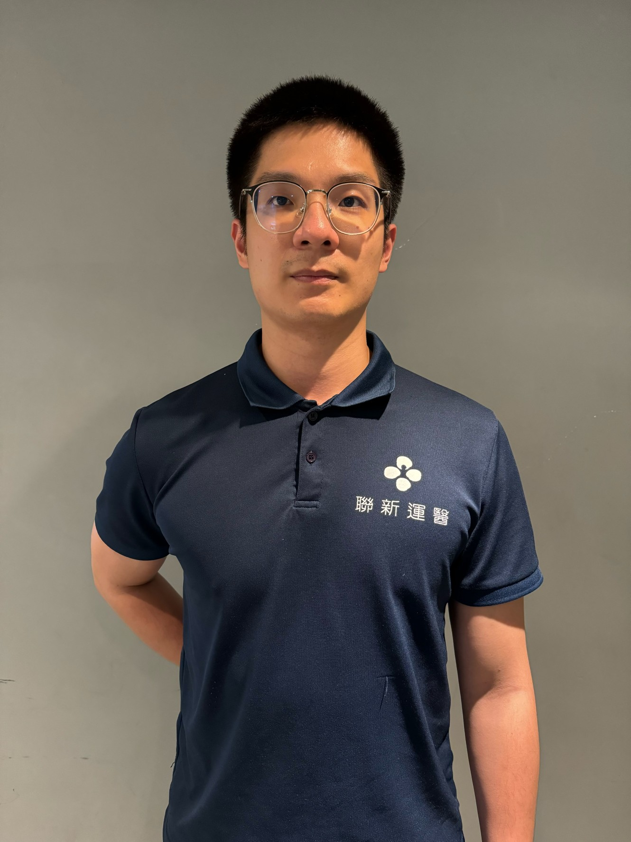

個人運動處方建議
姓名
林懷佑
檢測日期
2024.03.09
目前姿態健康等級
B
等級 | 建議
S、A | 非常良好且健康，請繼續維持
B | 有部分問題須注意，建議運動來改善
C | 有部分問題可能造成慢性疼痛，建議就診或進一步諮詢，並運動改善
D以下 | 有大量問題並已造成慢性疼痛，建議立即就診，並運動改善
最優先需改善
問題：
後側肩膀不平衡右邊高
問題描述：
右邊肩膀較高；習慣性將上半身傾往一邊或習慣性用單手提重物。
風險值：
73.6%
建議的伸展：
上斜方肌伸展
建議優先針對報告中紅色那側肌肉做伸展。將要伸展的那側手揹在背後，接著將頭側彎向對側，一直到肌肉有拉緊的感受後停留一分鐘，須注意過程當中不能過度疼痛。
運動重點：
每日至少3組，每組維持30秒
建議每天進行
建議的訓練：
上斜方肌伸展
建議優先針對報告中紅色那側肌肉做伸展。將要伸展的那側手揹在背後，接著將頭側彎向對側，一直到肌肉有拉緊的感受後停留一分鐘，須注意過程當中不能過度疼痛。
運動重點：
每日至少3組，每組10下
建議每天進行
請接續後頁。

Slide 2
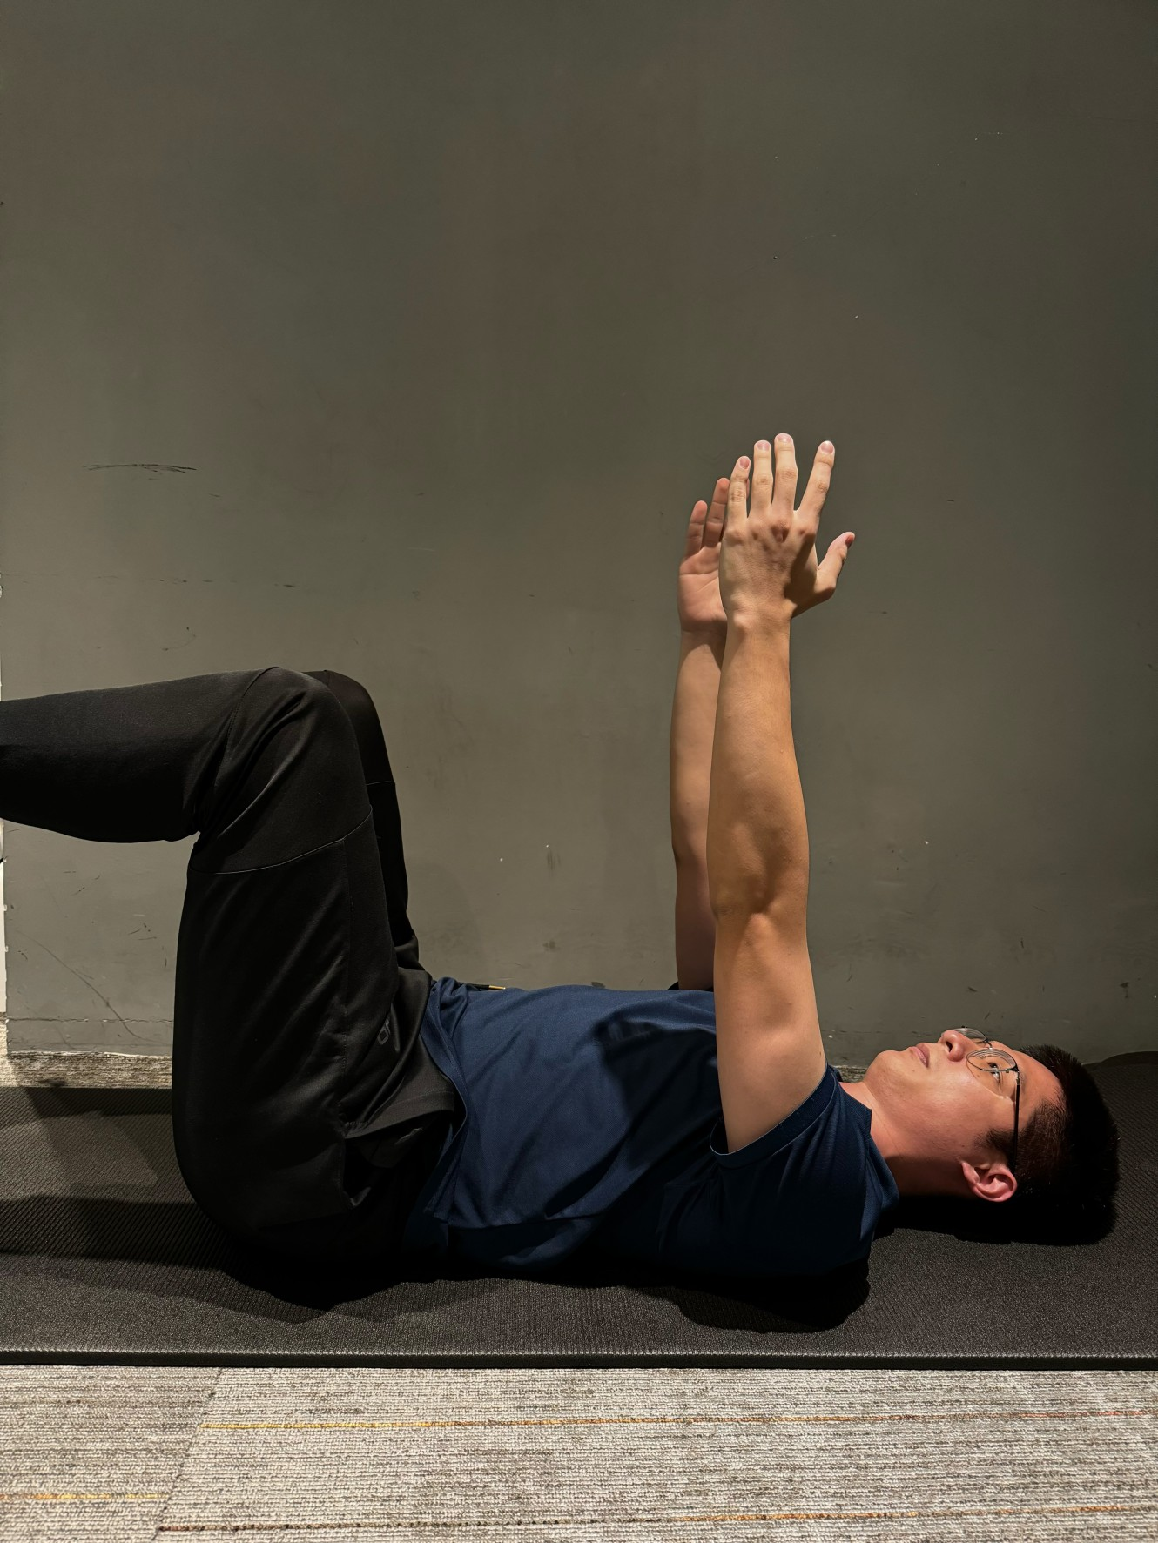
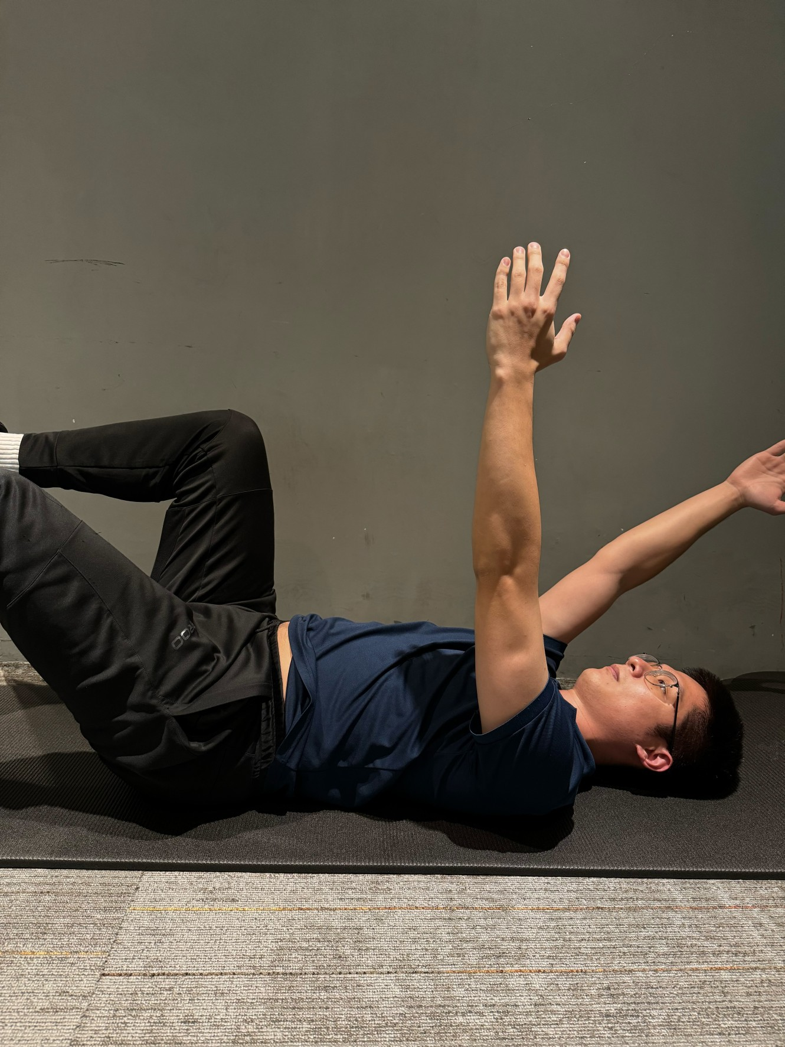
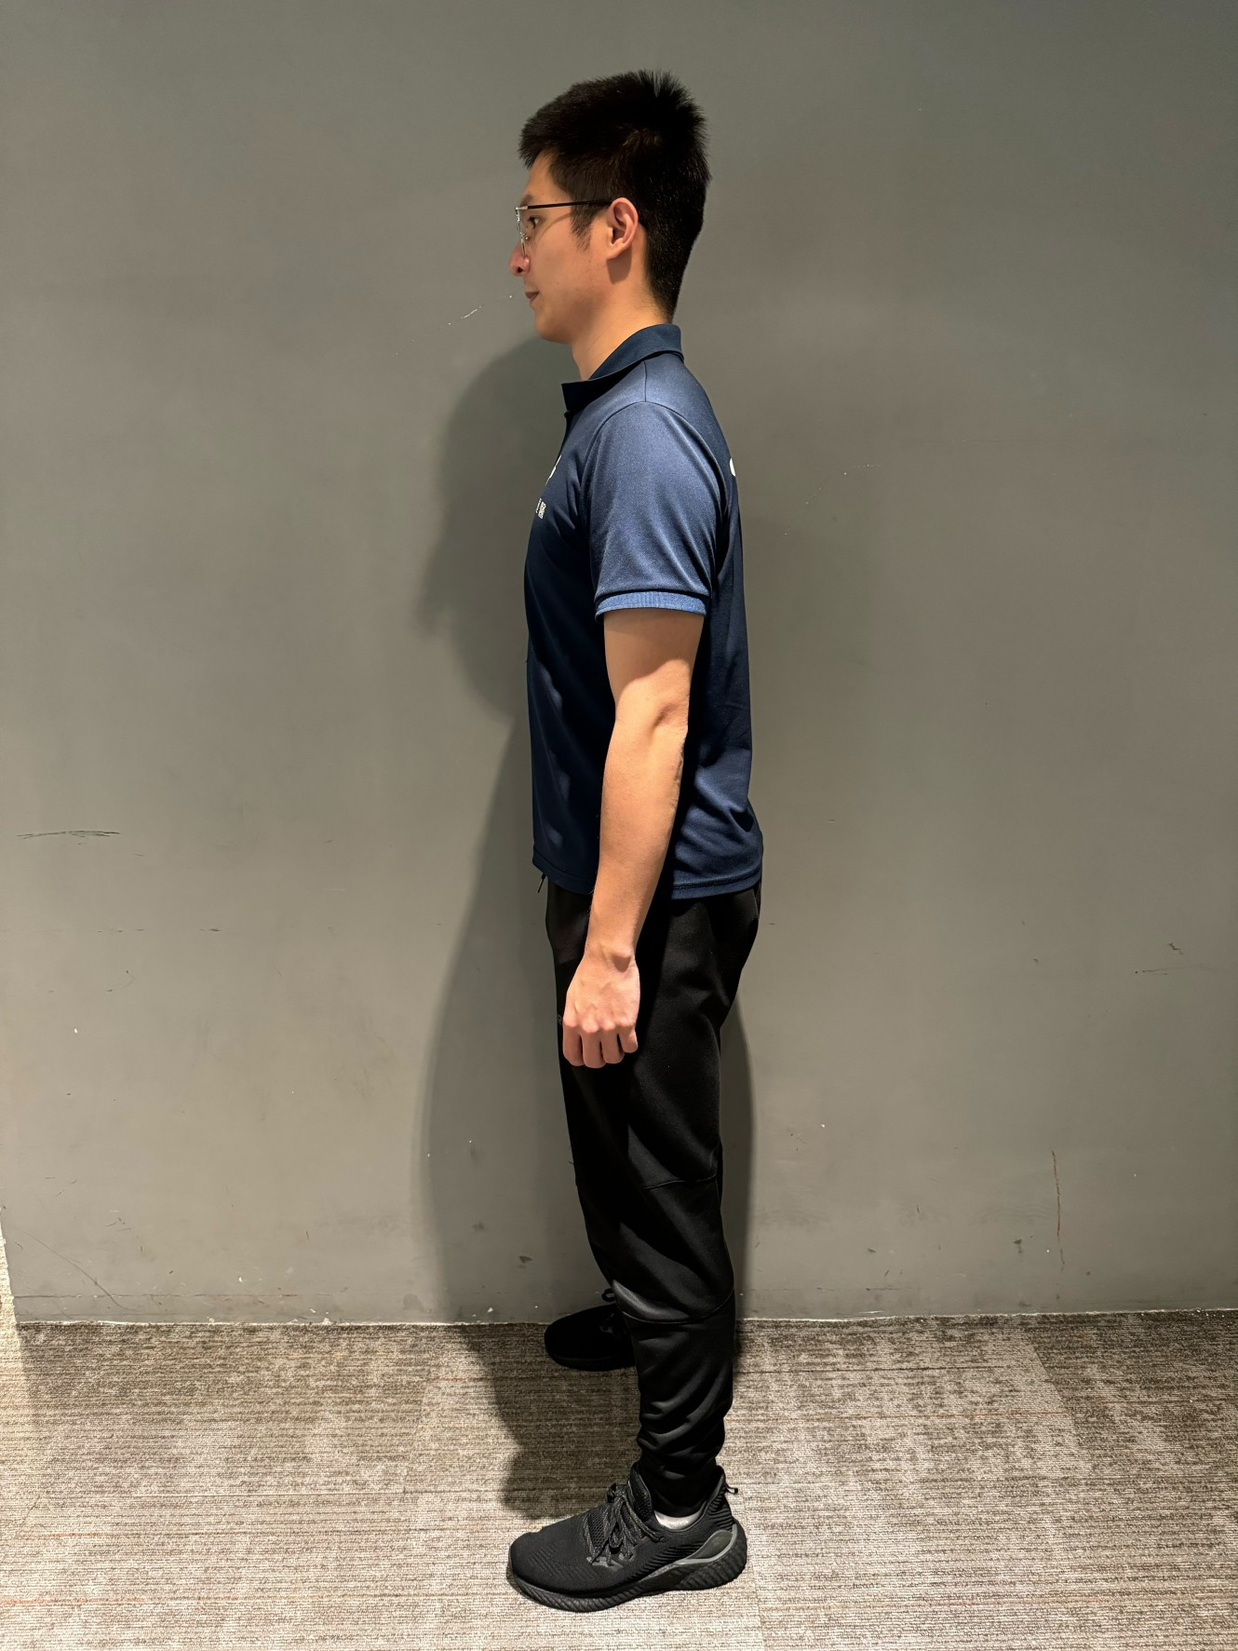
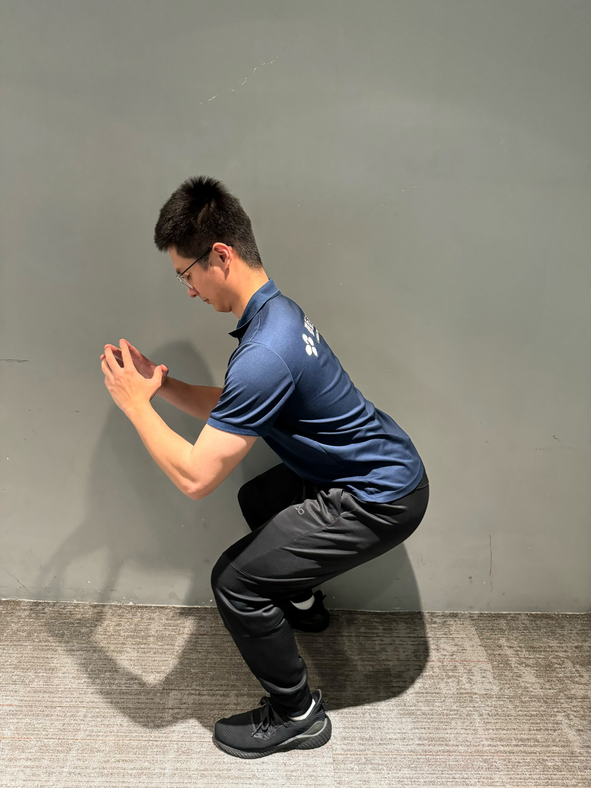
第2優先需改善
問題：
骨盆前後位移向前
問題描述：
骨盆前推；長期穿高跟鞋或腹側核心無力導致肚子重量將骨盆向前帶。
風險值：
56.0%
建議的伸展：
死蟲
躺姿，並且讓雙手伸直在胸前、雙腳抬離床面膝蓋彎曲90度，動作開始時讓右手左腳向外打開後再回原位，接著再換左手右腳向外打開， 過程當中須讓腰貼緊床面不拱腰。
運動重點：
每次至少3組，每組維持30秒
建議每天進行
建議的訓練：
死蟲
躺姿，並且讓雙手伸直在胸前、雙腳抬離床面膝蓋彎曲90度，動作開始時讓右手左腳向外打開後再回原位，接著再換左手右腳向外打開， 過程當中須讓腰貼緊床面不拱腰。
運動重點：
每日至少3組，每組10下
建議每天進行
第3優先需改善
問題：
膝前屈
問題描述：
辦公室習慣，長時間久坐膝蓋彎曲，導致大腿、小腿後側筋膜緊繃。
風險值：
41.3%
建議的伸展：
深蹲
站姿且雙腳與肩同寬，雙腳腳趾向正前方，動作開始時讓屁股向後推後，再讓膝蓋彎去向下蹲直到大腿與地面平行後再站起來，過程當中須注意不拱腰，且膝蓋的位置需跟腳趾頭一致。
運動重點：
每次至少3組，每組維持30秒
建議每天進行
建議的訓練：
深蹲
站姿且雙腳與肩同寬，雙腳腳趾向正前方，動作開始時讓屁股向後推後，再讓膝蓋彎去向下蹲直到大腿與地面平行後再站起來，過程當中須注意不拱腰，且膝蓋的位置需跟腳趾頭一致。
運動重點：
每日至少3組，每組10下
建議每天進行

